Slide 1

Sammandrag 28/5
Danelid IP
C-plan

Slide 2
Spelschema
Matchstart | Plan | Hemmalag | Bortalag
13:00 | 1 | Danmarks IF vit | Funbo IF
13:00 | 2 | Danmarks IF röd | Vreta IF
14:10 | 1 | Danmarks IF vit | Vreta IF
14:10 | 2 | Danmarks IF röd | Funbo IF
Speltid 3x10 min, 5 min mellan varje spelperiod

Slide 3
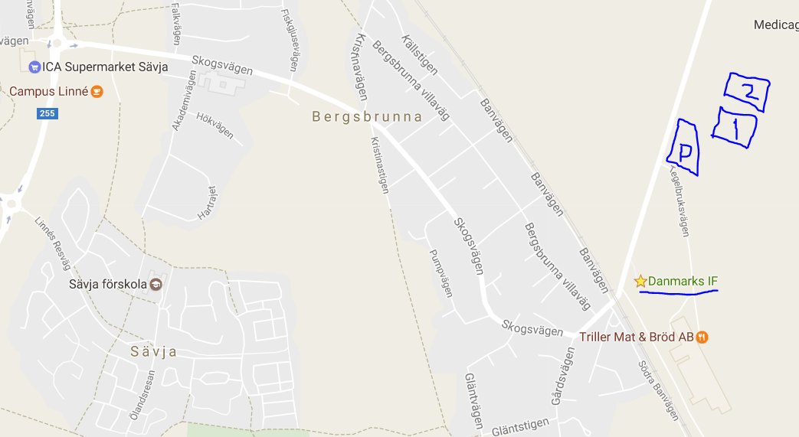
Vägbeskrivning
P som i parkering, 1 och 2 som i spelplaner.
Stjärnan markerar vårt klubbhus, C-plan där vi ska vara ligger ca 300 m där ifrån.

Slide 4
Bekvämligheter
Omklädningsrum finns att tillgå vid vårt klubbhus, föranmäl om ni behöver utnyttja det.
Toalett finns vid den markerade parkeringen.
Det kommer finnas fika till försäljning.

